Slide 1
MONITORAGGIO REMOTO E DIGITAL HEALT: il nutrizionista nel PDTA 4.0
Chiara Caffarata
Biologa Nutrizionista

Slide 2
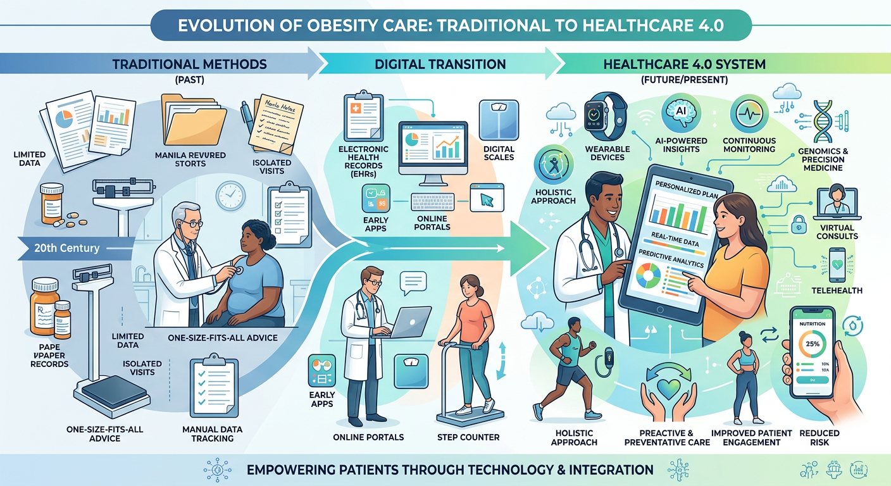
Il Percorso Diagnostico Terapeutico Assistenziale, passa da cartaceo e residenziale a digitale e interconnesso, creando un filo di continuità telematico

Slide 3
Lo scopo della digitalizzazione di un PDTA (Percorso Diagnostico Terapeutico Assistenziale) è trasformare un documento teorico e burocratico in un flusso di lavoro clinico attivo, automatizzato e incentrato sul paziente
Non si tratta di digitalizzare la burocrazia, ma di trasformare i percorsi clinici, rendendo le cure proattive, accessibili e personalizzate.
Nel contesto della cura dell'obesità, e nello specifico della chirurgia bariatrica, le tecnologie digitali si stanno rivelando strumenti indispensabili per migliorare l'aderenza terapeutica e ottimizzare i risultati clinici, poiché vanno a bypassare le principali criticità del percorso di cura

Slide 4
Lo scopo della digitalizzazione di un PDTA (Percorso Diagnostico Terapeutico Assistenziale) è trasformare un documento teorico e burocratico in un flusso di lavoro clinico attivo, automatizzato e incentrato sul paziente
Non si tratta di digitalizzare la burocrazia, ma di trasformare i percorsi clinici, rendendo le cure proattive, accessibili e personalizzate.
Nel contesto della cura dell'obesità, e nello specifico della chirurgia bariatrica, le tecnologie digitali si stanno rivelando strumenti indispensabili per migliorare l'aderenza terapeutica e ottimizzare i risultati clinici, poiché vanno a bypassare le principali criticità del percorso di cura

Slide 5

Necessità di un approccio multidisciplinare per la cura dell'obesità
Linee guida SICOB
Standard italiani per la cura dell'obeistà SIO-ADI
Europeans Guidelines for Obesity Management in Adults
Tutti e tre questi documenti concordano nella necessità di un approccio in equipe (medico, nutrizionista, psicologo) per la gestione e la cura del paziente obeso.
La digitalizzazione rende i dati condivisibili da tutto il team e ne facilita il coordinamento
Systematic Review: Managing Obesity with Multidisciplinary Approaches
Sundaravadivel. V. P, Kamal Kishore Bishnoi, Savita Wawage, Dhawal Vyas (European Jurnal of Cardiuvascolar Medicine, Vol 15 Jan-Feb 2025 pag 26-30)

Slide 6
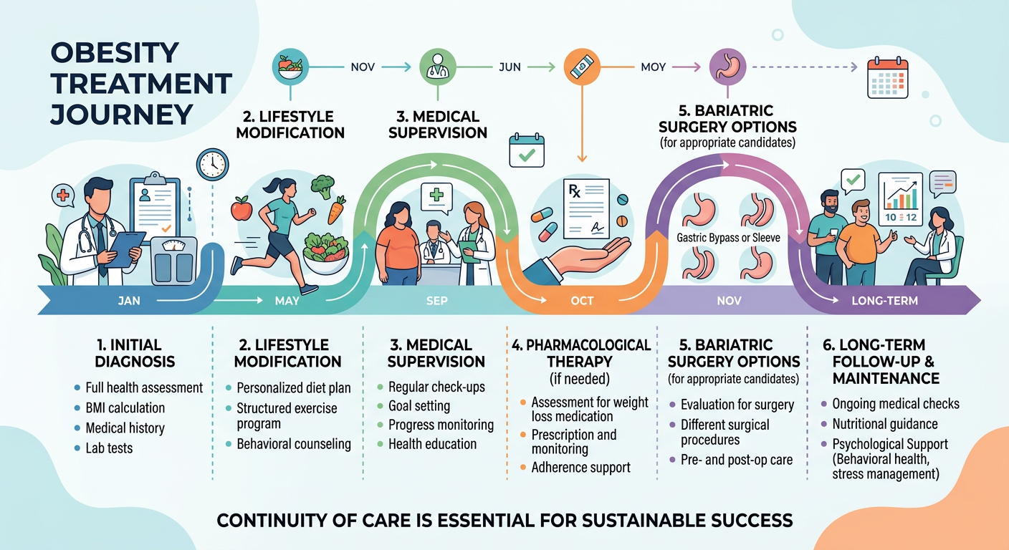
Necessità della continuità assistenziale nella cura dell'obeistà
L'obesità è stata riconosciuta come malattia cronica recidivante, per cui non si tratta più di “perdere peso”, ma gestire una traiettoria di lungo periodo.
In realtà, 1 paziente su 2 abbandona entro il primo anno di cura!
"Exploring factors of adherence to weight loss interventions in population with overweight/obesity: an umbrella review"
Deng Wang, Pedro J. Benito, Jacobo Á. Rubio‐Arias, Domingo J. Ramos‐Campo, Miguel A. Rojo‐Tirado (Obesity Reviews, Vol 25 n 9, mag-sep 2024)

Slide 7
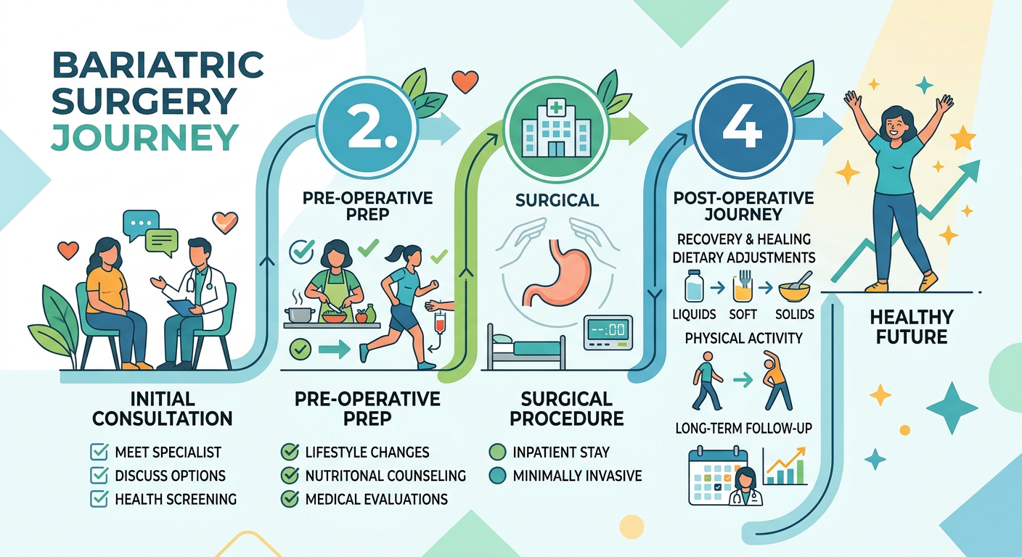
L'intervento chirurgico è una tappa di un percorso più complesso

Slide 8
Criticità nella fase pre-operatoria: tasso di abbandono del percorso dal 22% al 60%
LOGISTICA E DI SISTEMA: tempi di attesa, elevato numero di visite multidisciplinari e relativo costo, distanza dal centro bariatrico;
CLINICO-MEDICHE: peggioramento di comorbidità, mancanza di aderenza alle indicazioni pre-operatorie;
PSICOLOGICHE E PERSONALI: paura improvvisa dell'intervento e non accettazione dei cambiamenti necessari.
Barriers to bariatric surgery completion: A narrative review of preoperative attrition among bariatric surgery candidates (Turkish Journal of Surgery, 2026)
Reasons for Preoperative Patient Attrition among Bariatric Surgery Candidates: Patients’ Point of View (Journal of Clinical Medicine, 2023)
Preoperative Patient Attrition in Metabolic Bariatric Surgery: A Retrospective Monocentric Study (PubMed / Obes Surg, 2025)
Barriers to bariatric surgery completion: A narrative review of preoperative attrition and its determinants (ResearchGate, 2026)

Slide 9
Criticità nella fase post-operatoria: cosa succede
Tempistica (post-op) | Tasso di abbandono medio | Fase clinica e dinamiche principali
1 anno | 10% - 15% | Massima perdita di peso e alta motivazione.
2 anni | 30% - 50% Picco di drop out | Stabilizzazione del peso e falso senso di “guarigione completa”. Calo drastico della frequenza delle visite nutrizionali
3 anni | 50%- 65% | Riemersione di abitudini disfunzionali e riscio iniziale di recupero ponderale
5 anni | 70% - 80% | Elevato rischio di carenze vitaminiche severe ed insorgenza precoce di osteoporosi
CONSEGUENZE:
Recupero ponderale: ca il 50% dei paziente mostra un recupero del peso a 2-6 anni dall'intervento, che diventa consistente nel 10% -20% dei pazienti
Carenze nutrizionali severe
Mancata gestione delle complicanze tardive
Impact of Patient Attrition from Bariatric Surgery Practice on Clinical Outcomes. Julia A Jurgensen, Wendy Reidt, Todd Kellogg, Manpreet Mundi, Meera Shah, Maria L Collazo Clavell. (Obesity Surgery 2019 Feb;29(2):579-584)
Predictors of Attrition in Bariatric Aftercare: A Systematic Review of the Literature (ResearchGate).
Predictors of Postoperative Aftercare Attrition among Gastric Bypass Patients. Zhamak Khorgami, Chi Zhang, Sarah E Messiah, Nestor de la Cruz-Muñoz. (Bariatr Surg Pract Patient Care. 2015 Jun 1;10(2):79–83)

Slide 10
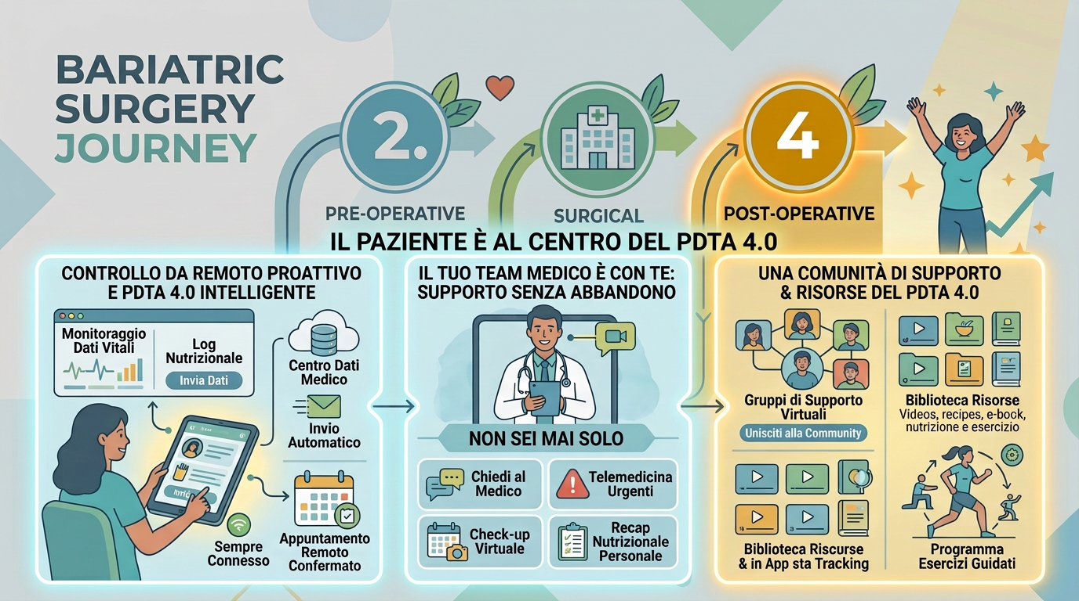
La digitalizzazione del PDTA garantisce la proattività e la continuità delle cure attraverso:
Workflow automatizzati: Il sistema pianifica in modo semi-automatico esami e visite di controllo in base al profilo clinico del paziente, inviando promemoria automatici sia al personale sanitario che al paziente.
Monitoraggio a distanza: Grazie alla telemedicina, i dati viaggiano dal domicilio del paziente alla struttura ospedaliera in tempo reale, intercettando i peggioramenti prima che si trasformino in emergenze.
Fidelizzazione: Reminder automatici, app di supporto e telemedicina mantengono il paziente ingaggiato.

Slide 11
COME SI INSERISCE IL NUTRIZIONISTA NEL PDTA 4.0
Dimensione Operativa | Modello Tradizionale (Analogico) | Modello Innovativo (Digitale)
Raccolta dei Dati | Retrospettiva e soggettiva: Si basa sul diario cartaceo compilato a memoria dal paziente (spesso impreciso o omesso). | In tempo reale e oggettiva: Foto dei pasti via app, dati dei wearable (passi, sonno) e sensori metabolici (CGM)
Natura dell'Intervento | Reattivo: Il nutrizionista scopre errori, stalli o abbandoni solo il giorno della visita successiva (dopo 3-6 mesi). | Proattivo: Algoritmi inviano alert automatici sulla dashboard se il paziente salta i diari o smette di perdere peso.
Gestione del Tempo | Amministrativo: Gran parte della visita è spesa a trascrivere pesi, calcolare calorie e compilare moduli | Clinico-Relazionale: Dati già pronti e graficizzati prima della visita; il tempo si dedica a empatia e strategie.
Focus della Terapia | Prescrittivo: Consegna di uno schema dietetico fisso e rigido con grammature standard. | Educativo e Comportamentale: Coaching continuo basato su micro-obiettivi, gamification e modifiche dinamiche.
Integrazione nel Team | Isolato: Comunicazioni sporadiche con chirurgo o endocrinologo tramite lettere o relazioni a fine percorso. | Interconnesso: Condivisione istantanea dei trend nutrizionali nella cartella clinica unica del PDTA.

Slide 12
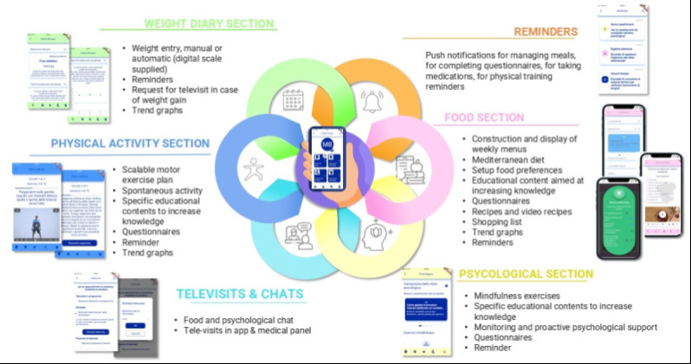
STUDIO DEMETRA
Digital Therapy for Obesity App (DTxO)
Effectiveness of a Digital Therapy on 6-Month Weight Loss in People With Obesity: The Digital Therapy to Promote Weight Loss in Patients With Obesity by Increasing Their Adherence to Treatment (DEMETRA) Randomized Clinical Trial
Simona Bertoli, Paolo Capodaglio, Santo Colosimo, Ramona Silvana De Amicis, Luisa Gilardini, Amalia Bruno, Sara Paola Mambrini, Giada Pietrabissa, Luca Cavaggioni , Gianluca Castelnuovo, Giuseppina Piazzolla (J Med Internet Res
. 2025 Oct 21:27:e72054. Doi: 10.2196/72054)
Study protocol of a clinical randomized controlled trial on the efficacy of an innovative Digital thErapy to proMote wEighT loss in patients with obesity by incReasing their Adherence to treatment: the DEMETRA study
Gianluca Castelnuovo, Paolo Capodaglio, Ramona De Amicis, Luisa Gilardini, Sara Paola Mambrini, Giada Pietrabissa, Luca Cavaggioni, Giuseppina Piazzolla, Carlotta Galeone, Giacomo Garavaglia, Simona Bertoli ; DEMETRA Study Group (Front Digit Health
. 2023 Nov 30:5:1159744. doi: 10.3389/fdgth.2023.1159744. eCollection 2023)

Slide 13
Lo studio DEMETRA è il primo trial clinico randomizzato e controllato in Italia volto a valutare la sicurezza, le prestazioni e l'efficacia di una terapia digitale (DTx, dispositivo medico basato su software) per il trattamento non farmacologico e la gestione ambulatoriale dell'obesità
Valutazione clinica: L'obiettivo primario è misurare la perdita di peso e il mantenimento ponderale a 12 mesi nei pazienti che utilizzano l'applicazione dedicata — nota come DTxO / Liberness® — rispetto a un gruppo di controllo con app placebo e supporto cartaceo
Centri coinvolti: Il trial è stato autorizzato dal Ministero della Salute e condotto presso l'Istituto Auxologico Italiano (Centro Ambulatoriale Obesità di Milano) e il Policlinico di Bari (Ospedale Giovanni XXIII) su un campione di circa 250 partecipanti
Durata: 12 mesi di osservazione complessiva, con una prima verifica intermedia della perdita di peso a 6 mesi

Slide 14
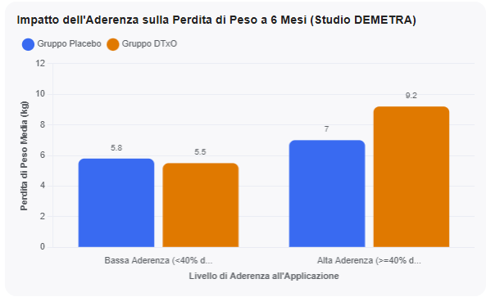
L'aderenza viene determinata misurando il tempo di utilizzo attivo giornaliero — con una soglia minima di 16 minuti al giorno per i pazienti altamente aderenti — e la frequenza delle interazioni richieste, come la registrazione dei pasti e del peso, attraverso il tracciamento
Lo studio dimostra che la terapia digitale per l'obesità funziona se c'è un alto coinvolgimento (engagement) del paziente. Il software è efficace nello stimolare il cambiamento comportamentale e gli stili di vita sani, a patto che il paziente interagisca con costanza con la piattaforma.

Slide 15
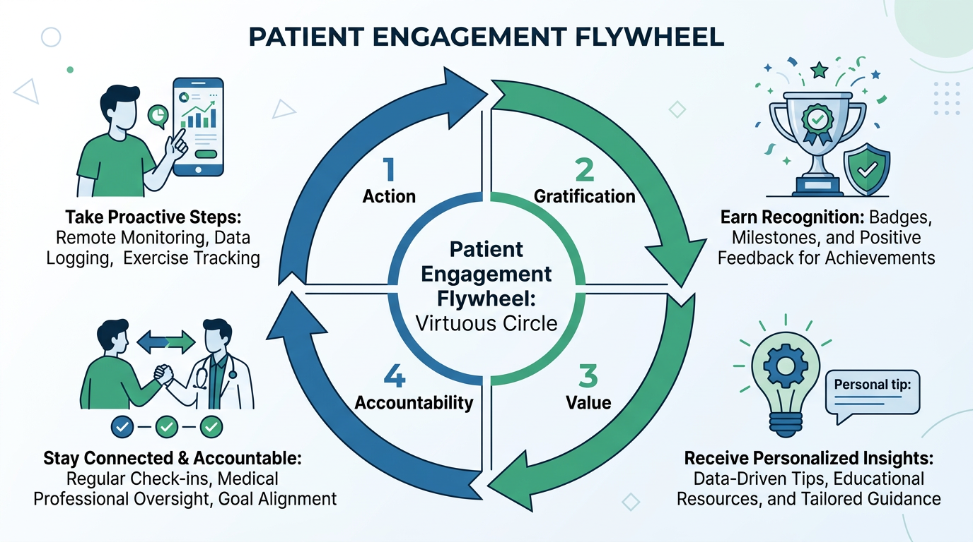
Un software, per quanto avanzato, è inutile se il paziente smette di usarlo dopo tre settimane

Slide 16

Il percorso di cura digitalizzato:
non vuole sostituirsi al professionista, ma supportarlo
Enfatizza il ruolo attivo del paziente nel suo percorso, rendendolo responsabile della sua evoluzione
Facilita il team multidisciplinare, rendendo la comunicazione fluida e costante

Slide 17
Grazie
“I farmaci e la chirurgia curano la biologia, ma è il coinvolgimento del paziente che cura la cronicità.”
Principio della Medicina Comportamentale

